Slide 1
Развлечение для детей «День рождение куклы Кати»
Провела воспитатель I категории
Олейник Оксана Александровна,
МКДОУ д/с № 16,
Г. Новосибирск

Slide 2
Сюжетно- ролевая игра «День рождения куклы Кати»

Slide 3
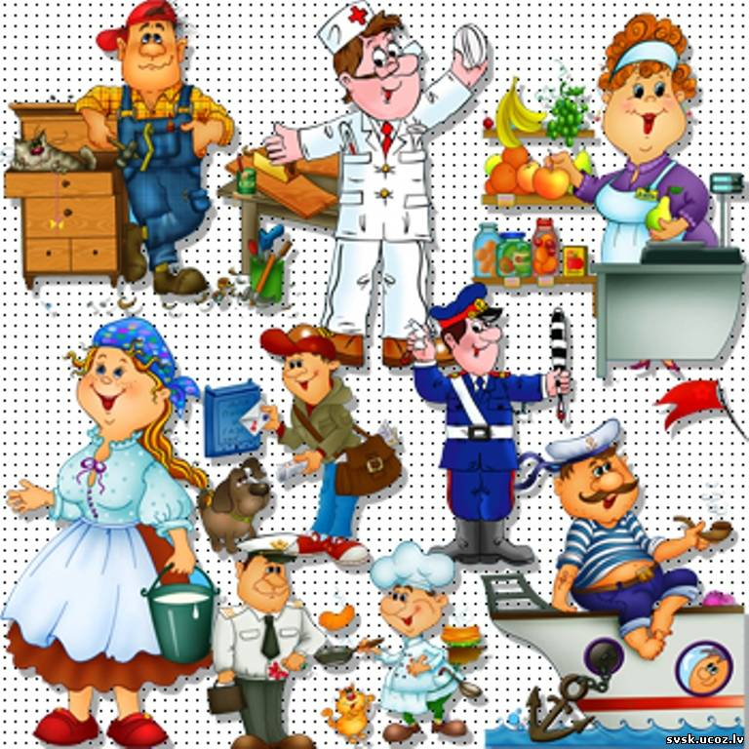
С принятием ФГОС игра становиться содержанием и формой организации жизни.
Наиболее эффективной формой с внедрением ФГОС является форма тематических недель.

Slide 4
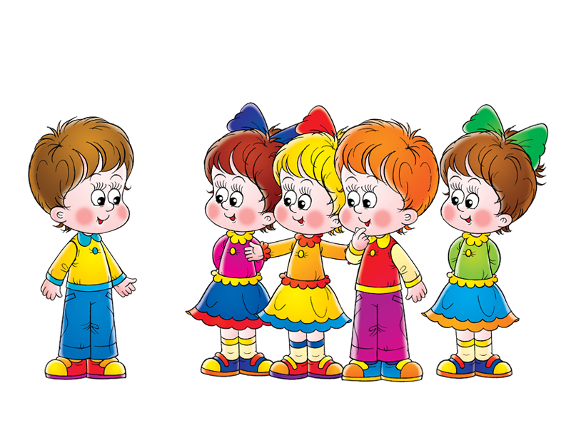
Свободная сюжетная игра – самая привлекательная для детей дошкольного возраста деятельность.
В игре ребёнок испытывает внутреннее субъективное ощущение свободы и внутренний эмоциональный комфорт.
В игре развивается способность к воображению, образному мышлению.
Играя, ребёнок примеряет на себя разные роли.
Осваивает правила взаимодействия и учится пояснять свои действия и согласовывать их с другими.

Slide 5
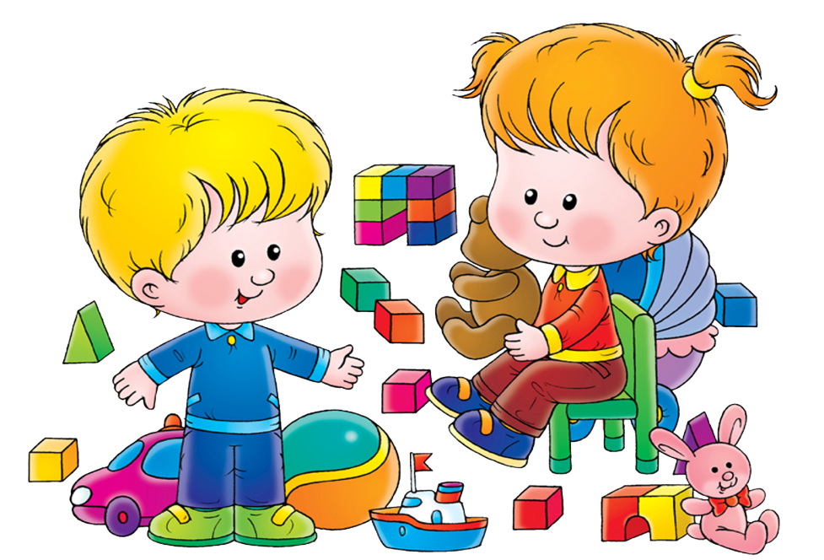
Цель:
формировать умение детей действовать с предметами и игрушками в совместной игровой деятельности с воспитателем

Slide 6
Задачи:
формировать умение правильно отвечать на вопросы заданные воспитателем, правильно называть определенные предметы посуды, названия продуктов, товаров;
продолжать развивать диалогическую речь детей;
воспитывать позитивное отношение к сверстникам, формировать навыки общения с партнерами по игре: отзывчивость, доброжелательность, радость от общения;
учить детей в ходе игры использовать элементарные правила культуры поведения;
воспитывать умение использовать в своей речи вежливые слова: здравствуйте, пожалуйста, спасибо.

Slide 7
Материал и оборудование:
Кукла Катя в нарядном платье; кухонная посуда для чаепития (чашки, блюдца, чайные ложки, заварочный чайник, самовар); нарядная скатерть; кухня (игровой модуль); муляжи фруктов, пирожных.

Slide 8
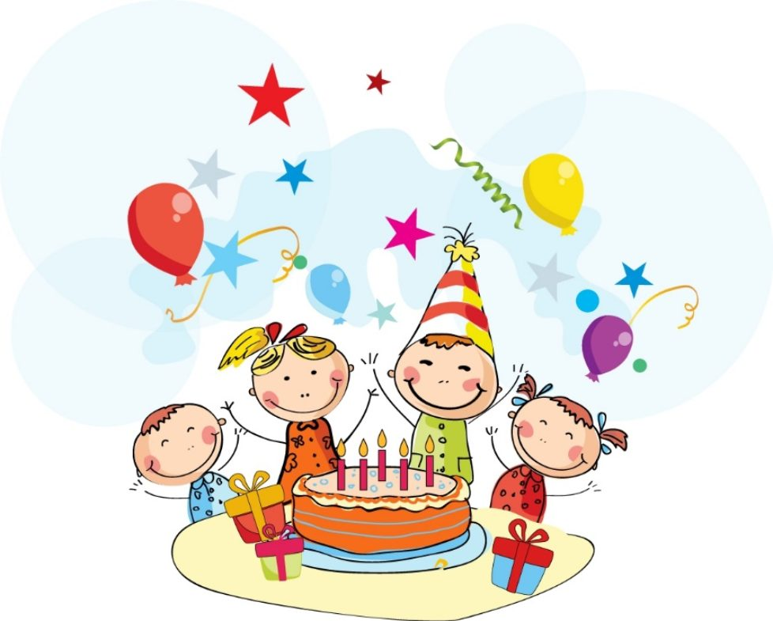
Предварительная работа:
Празднование дня рождения детей в группе: пение песен, игры хороводы, чтение художественной литературы с иллюстрациями и беседы на тему «день рождения».

Slide 9
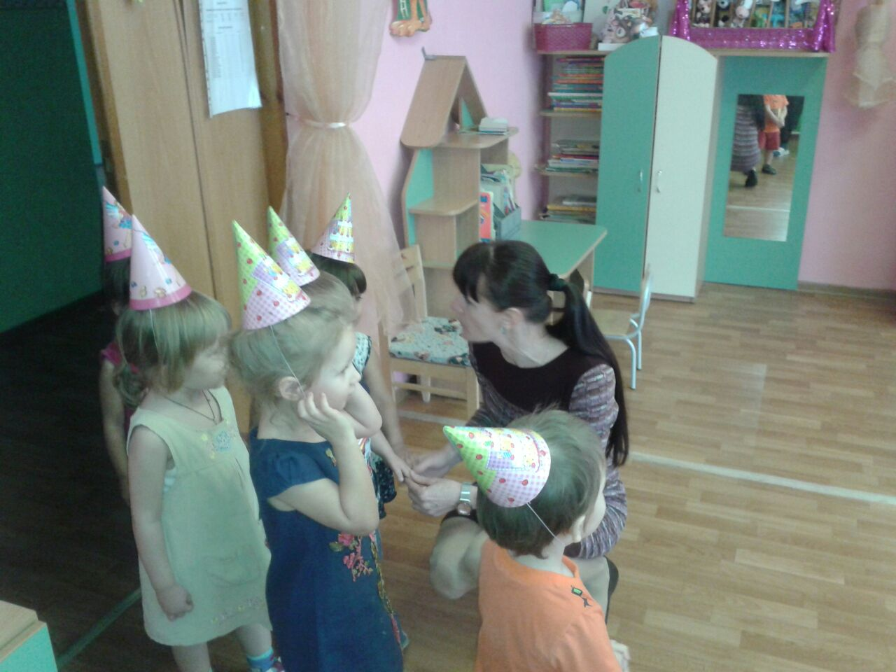
Приглашение на день рождения:
У куклы кати сегодня день рождения и она приглашает всех детей к себе в гости.

Slide 10
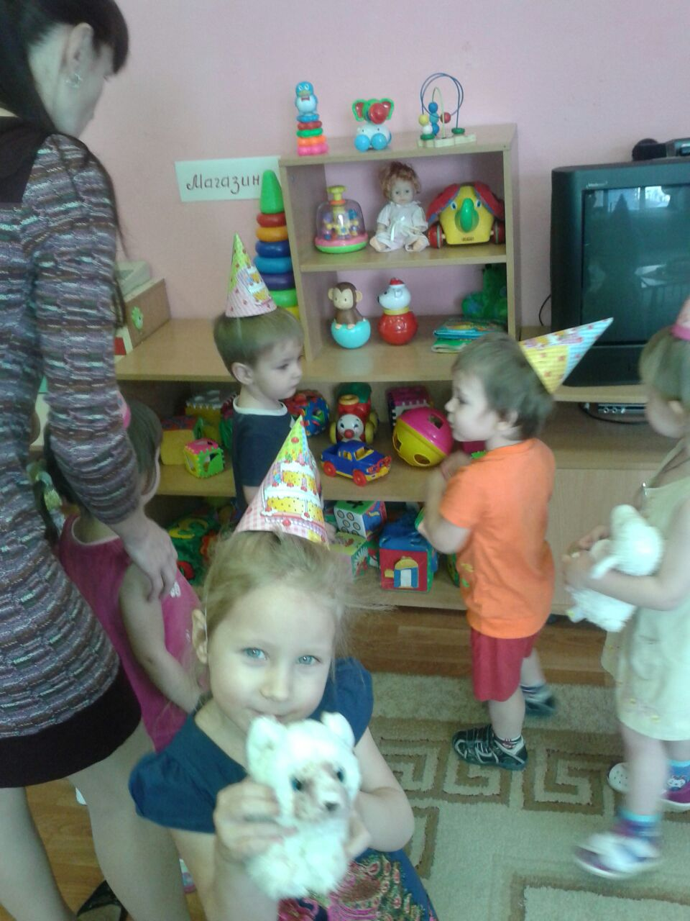
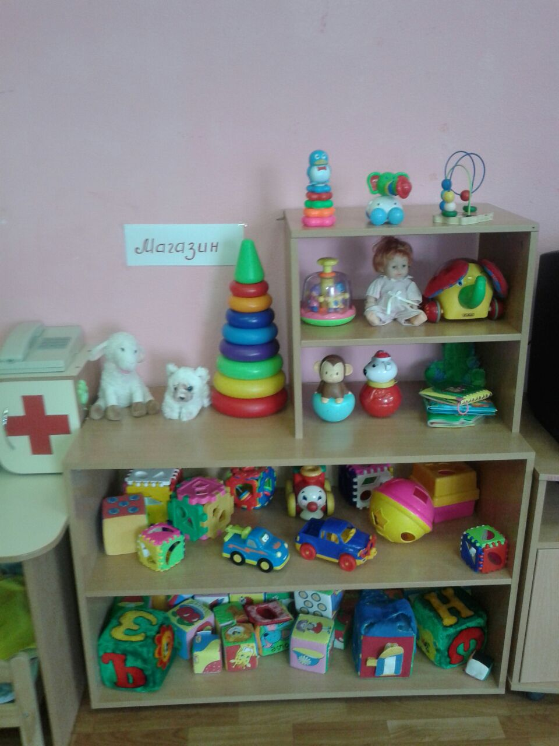
В магазин за подарками:
Дети идут в магазин. Выбирают подарки для именинницы.

Slide 11
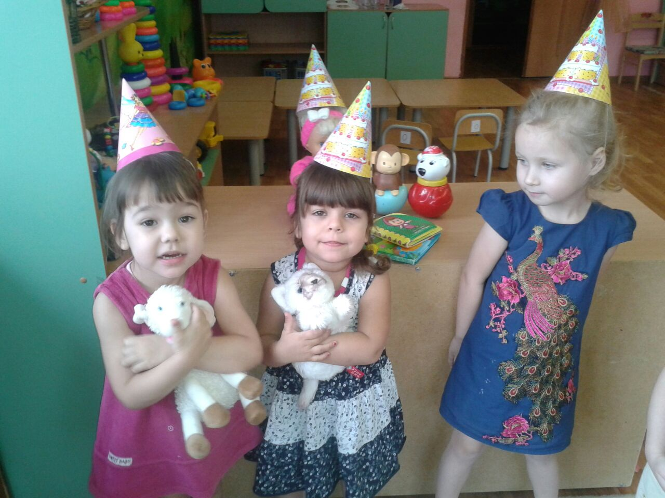
Кукла Катя встречает гостей:
Дети здороваются. Поздравляют Катю с днём рождения. Дарят подарки.

Slide 12
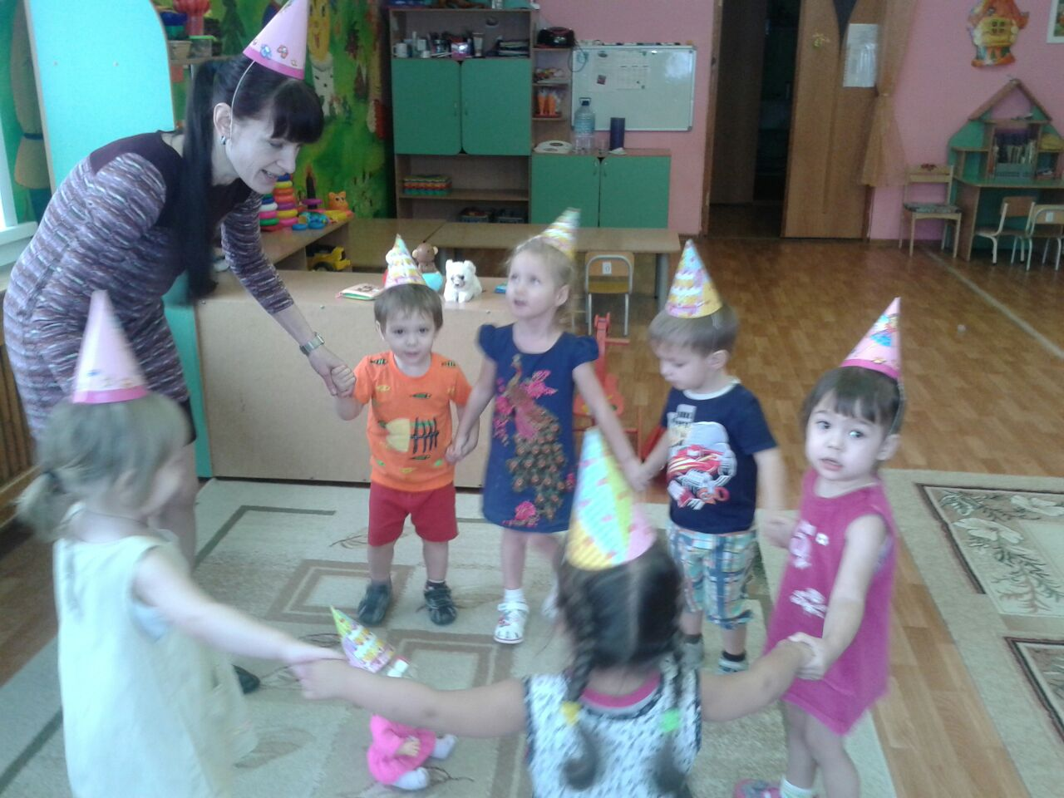
Каравай:
Дети водят хоровод и поют «каравай, каравай…»

Slide 13
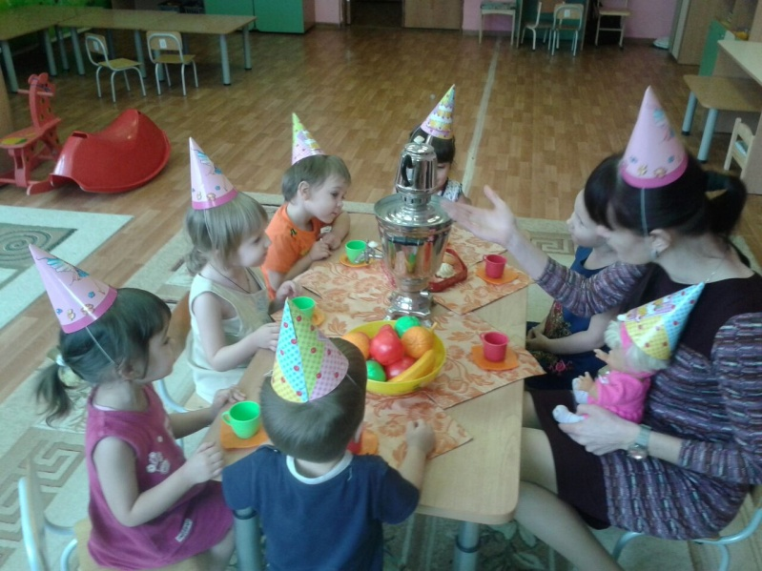
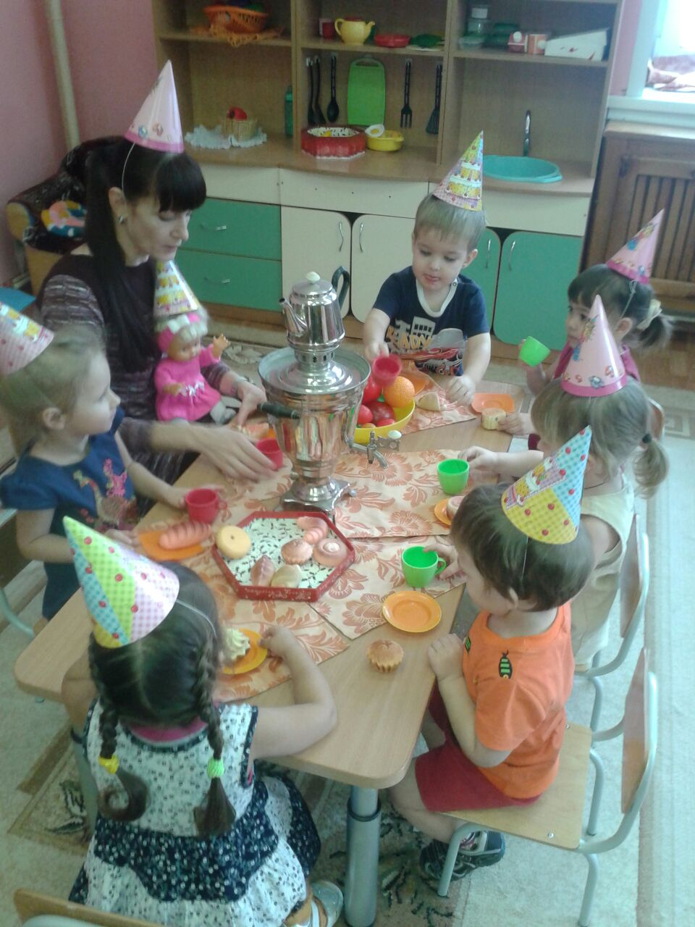
Кукла катя приглашает гостей за стол:
Дети проходят и садятся за накрытый стол. Рассматривают угощения и сервировку стола.

Slide 14
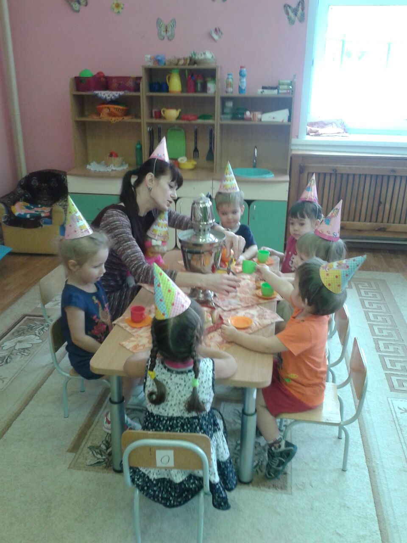
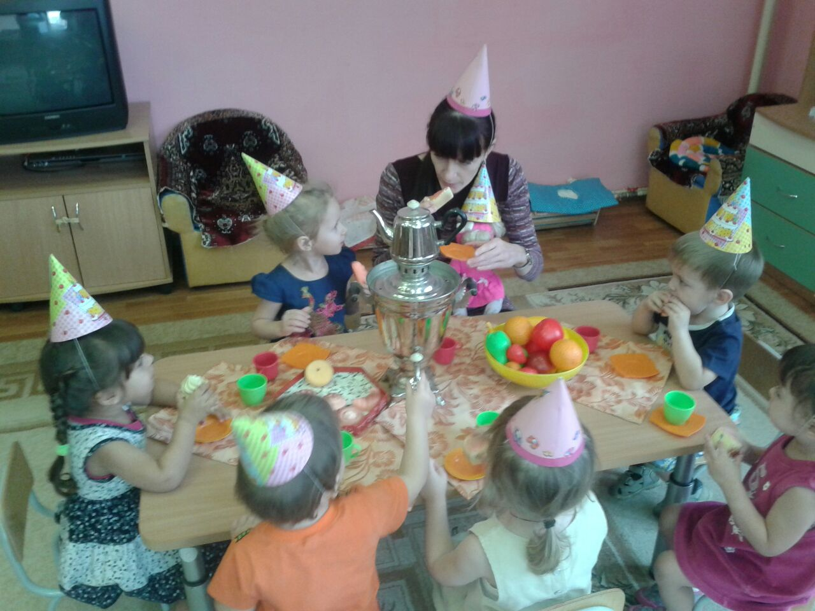
Чаепитие:
Дети наливают чай, берут угощения.

Slide 15
Дети продолжают игру самостоятельно.
Воспитатель уходит и наблюдает за игрой детей со стороны.

